Slide 1


Projet SFL1 : Gestion d'accès parking (LoRa)
Session 2019-2020
Willy Michaud - Valentin Bauduret - Jules Dziuba - Camille Lahaut

Slide 2

Présentation du projet
• Regroupement de deux collèges, un Lycée d'enseignement général et technologique, un Lycée professionnel et un campus. De nombreux travaux ont été engagés à court et moyen terme pour accompagner cette démarche.
• Construction d'une salle de sport sous laquelle se trouvera un parking souterrain réservé au personnel de l'établissement pour courant 2020.

Slide 3

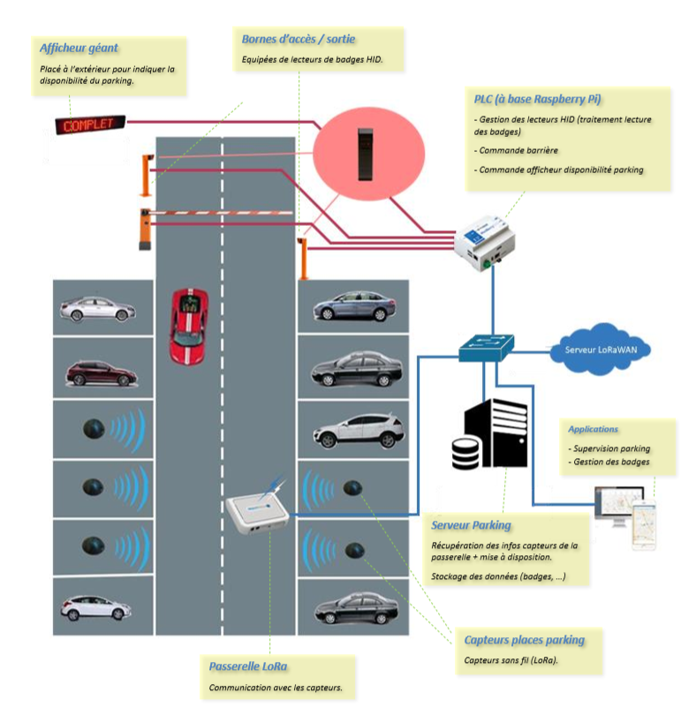
Objectifs du projet
Installer un système permettant la gestion et l'accès du parking de manière automatisée.
Prévision d'un portail motorisé pour restreindre l'accès au parking souterrain.
Mise en place d'une solution de gestion du taux d'occupation du parking. Les utilisateurs seront informés à l'extérieur que le parking est complet. La commande extérieure du portail devra être verrouillée.
Supervision à distance de l'occupation du parking, possibilité de réserver des places pour certains utilisateurs spécifiques.

Slide 4
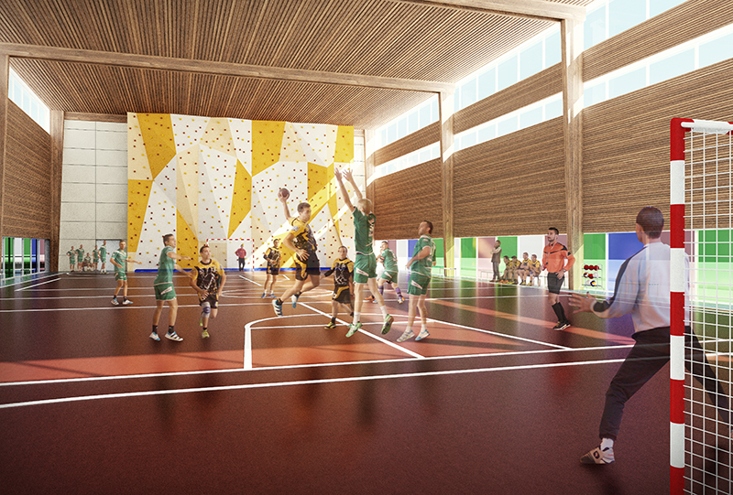
Besoins du projet
Les besoins pour ce projet se divisent en 2 parties
La gestion d'accès au souterrain.
La gestion de l'occupation du parking.

Slide 5
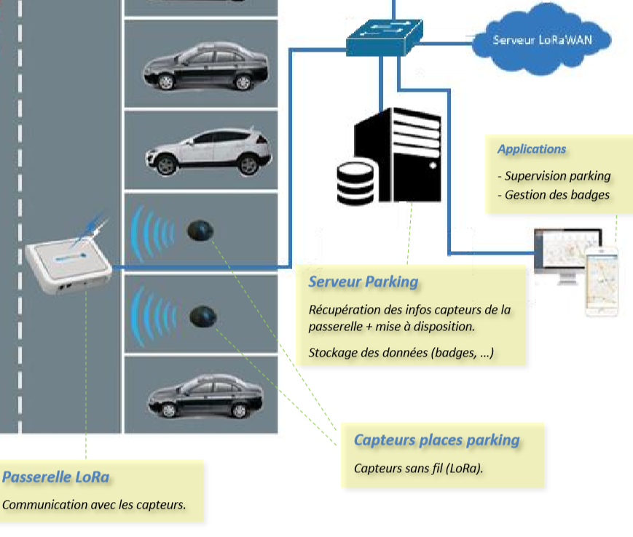
Taches et objectif de l’ADMINISTRATEUR
Installation d’un serveur (distribution Linux avec Apache/MySQL)
Mise en place de la base de données
Développement des pages Web de supervision de l’occupation parking
Déploiement de la BDD sur le serveur
Développement des pages Web de supervision du parking

Slide 6



Installation d’un serveur (distribution Linux avec Apache/MySQL)

Slide 7
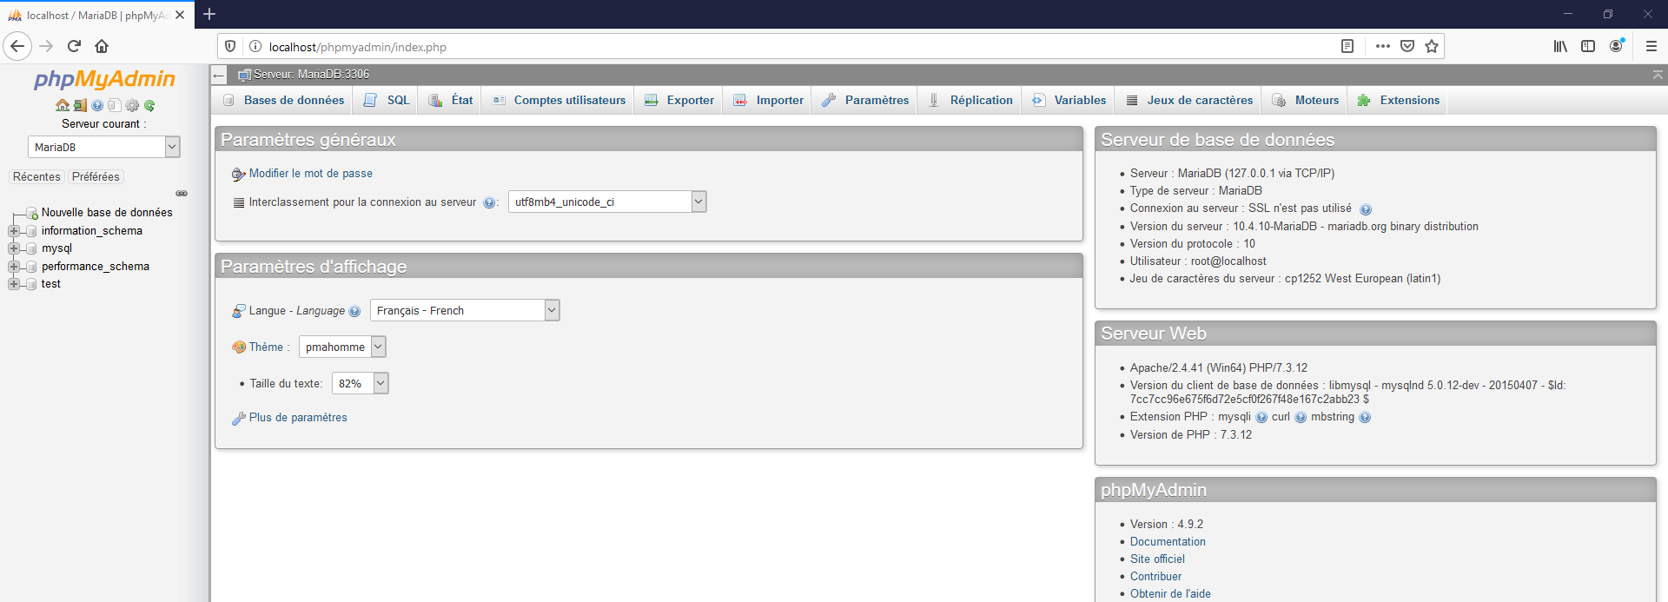
MISE EN PLACE DE LA BASE DE DONNEE

Slide 8

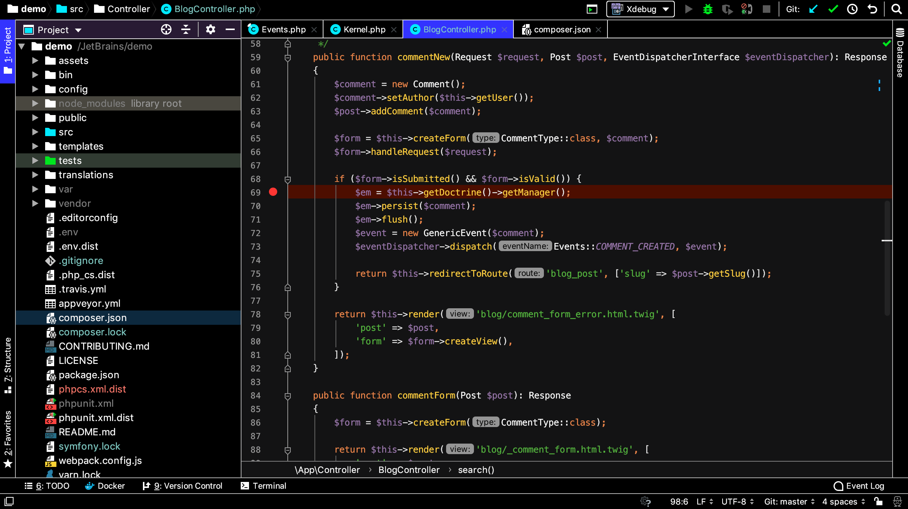
Développement des pages Web de supervision de l’occupation parking (avec jules)

Slide 9

Déploiement de la BDD sur le serveur

Slide 10
Cas d’utilisation | Critères | Information complémentaire | Flexibilité
Accéder au parking | - Accès par badge RFID - Accès aux informations sur le nombre de place disponible interdire l'accès quand le parking est plein | Enregistrement de statistique de présence des usagers
Sortir du parking | - Utilisation capteur de présence ou badge RFID - sécurisation | Création de statistique pour la solution badge RFID
Stationnement du véhicule personnel | - compatibiliser la place de parking utiliser
Fermeture du portail | - portail automatiser - fermeture après un délai - réouverture en cas de présence d'un véhicule sous le portail

